Slide 1

도서 쇼핑몰 사이트 제안발표
201411844 한재명

Slide 2
INDEX
1. 개요
2. 시스템 구성도
3. 기능
4. 개발 환경
5. 개발 일정

Slide 3

1. 개요
도서를 구매 및 판매를 하는 쇼핑몰 사이트

Slide 4






2. 시스템 구성도
DBMS
사용자
웹 브라우저
웹 서버

Slide 5
3. 기능
구분 | 대분류 | 중분류 | 단위기능 | 설명
A. 관리자 | A1 도서 | A1.1 도서관리 | 도서 등록 | 웹사이트에 등록할 도서의 정보를 등록한다.
 |  |  | 도서 수정 | 웹사이트에 등록한 도서의 정보를 수정한다.
 |  |  | 도서 삭제 | 웹사이트에 등록한 도서를 삭제한다.
B. 사용자 | B1 회원 | B1.1 회원관리 | 회원 등록 | 웹사이트에서 이용할 회원의 정보를 등록한다.
 |  |  | 회원 수정 | 사용자의 회원정보를 수정한다.
 |  |  | 회원 삭제 | 사용자의 회원정보를 삭제한다.
 |  |  | 회원 확인 | 사용자의 회원정보를 확인한다.
 |  | B1.2 회원접속 | 로그인/로그아웃 | 회원정보를 입력하여 접속 및 해제한다.
 | B2 구매 | B2.1 구매관리 | 구매 | 사용자가 원하는 도서를 구매한다.
 |  |  | 도서/구매 내역 조회 | 사용자가 원하는 도서를 조회 및 구매 내역을 확인한다.
 |  |  | 구매 내역 수정 | 사용자가 구매한 내역을 수정한다.
 |  |  | 구매 내역 취소 | 사용자가 구매한 내역을 취소한다.
 | B3 장바구니 | B3.2 장바구니관리 | 장바구니 등록 | 사용자가 원하는 도서를 장바구니에 담는다.
 |  |  | 장바구니 취소 | 사용자가 장바구니에 담은 도서를 취소한다.

Slide 6
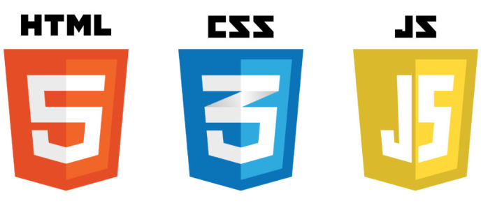


4. 개발 환경

Slide 7
5. 개발 일정
 | 1주 | 2주 | 3주 | 4주 | 5주 | 6주 | 7주 | 8주 | 9주 | 10주
계획
설계
A1 구현 및 테스트
B1 구현 및 테스트
B2 구현 및 테스트
B3 구현 및 테스트
최종 테스트

Slide 8
감사합니다

